Slide 1
קשב

Slide 2
מה בשיעור?
מתודות הוראה
משחקים
הפעלה בתנועה
שאלות לדיון
צפייה בסרטונים
אינספור תמונות להמחשה
תוכן
מהו קשב ומהם מאפייניו?
בולטות ועוצמת גירויים
קשב תלוי משמעות - אפקט מסיבת הקוקטייל
אפקט סטרופ
עיוורון קשבי

Slide 3
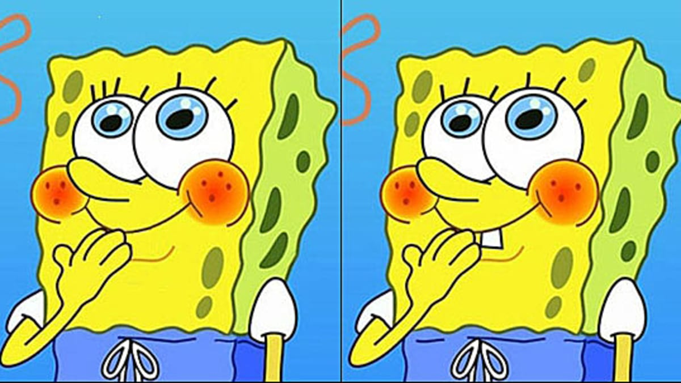
מצא את ההבדלים

Slide 4

גשו לחלון והתבוננו דרכו החוצה, חזרו לשולחן ורשמו את כל מה שראיתם.

Slide 5

חיזרו לחלון:
רשמו את הגירויים שלא שמתם לב אליהם קודם
עצמו את העיניים והקשיבו למה שקורה מחוץ לחלון
מה הסיבה להבדל בין שתי הפעמים?
מה ההבדל בין מה שראיתם למה ששמעתם?
מה הצריכה מכם המשימה שהתבקשתם לבצע?
באיזה קשיים נתקלתם?

Slide 6
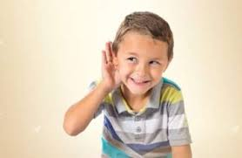
בואו נשוחח
מי מכם תופס עצמו "אדם קשוב"?
2. איך זה בא לידי ביטוי?

Slide 7
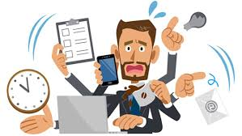
מהו קשב
היכולת להתמקד באופן מתמשך בגירוי מסוים או בפעילות מסוימת.
זהו תהליך מורכב ודינמי של בחירה של הדברים שאליהם חשוב לשים לב, שיש לעסוק בהם וכדאי לזכור אותם מרגע אחד למשנהו.

Slide 8
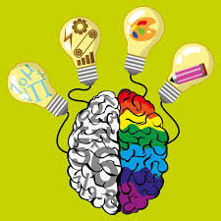
מאפייני הקשב
בא לידי ביטוי בכל מערכת החישה.
הקשב הוא סלקטיבי, הוא מאפשר להשתמש במידע הרלוונטי ולהימנע מהסחות דעת בעקבות מידע שאינו רלוונטי לפעולה שבה עוסק האדם.
הקשב הוא נייד ובולש ולכן תמיד הוא מחפש משהו לבדיקה.
משום שלחשיבה המודעת יש קיבולת מוגבלת, ההתמקדות בחוט מחשבה
או גירוי מסוים, באה על חשבון העיבוד של חוטי מחשבה או גירויים
אחרים.

Slide 9
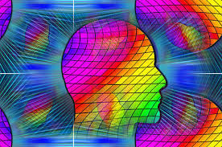
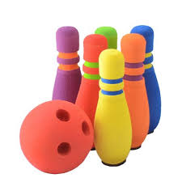
בולטות ועוצמת גירויים
על פי רוב הקשב נוטה להימשך אחרי אירועים בולטים. זאת משום שאחד הגורמים למשיכת קשב היא הבולטות של גירוי מסוים על פני אחרים בממד מסוים. למשל, צבע שונה, בהירות שונה, הטיה שונה וכו'.
המערכת הקוגניטיבית מזהה את הגירוי השונה באופן קדם-קשבי ומושכת את הקשב לשם.

Slide 10
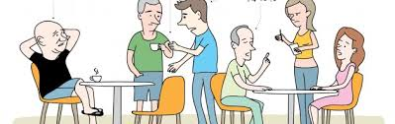
בולטות ועוצמת גירויים
גם צליל חזק במיוחד יכול להסב את תשומת הלב כשהוא בולט על רקע שאר הצלילים בסביבה. למשל, קל יותר לעקוב אחרי נאום אם הדובר הוא בעל קול שונה פיזיקלית יחסית לרעשי רקע: קול גברי על רקע קולות נשיים, דיבור אנושי על רקע צפצופים, וכו'.

Slide 11
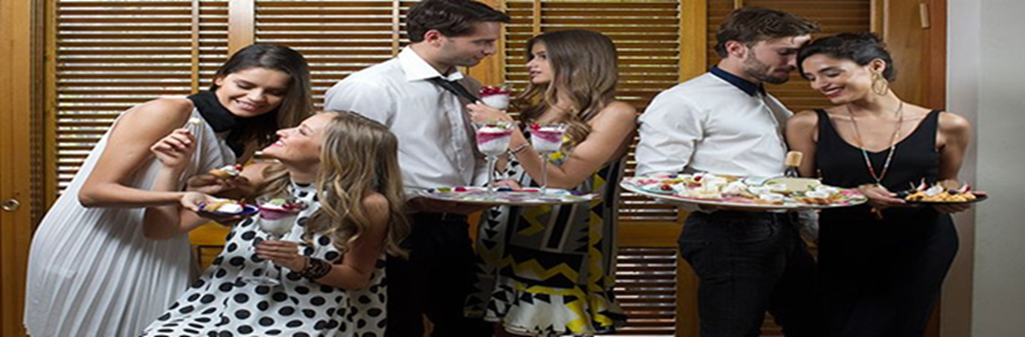
קשב תלוי משמעות - אפקט מסיבת הקוקטיילCherry (1953) ;
"אפקט מסיבת הקוקטיל" קרוי על שם התופעה שבה אדם הנמצא במסיבת קוקטייל מסוגל לנהל שיחות עמוקות עם אנשים אחרים גם באמצע בלגן ורעש של מסיבה, רק בזכות היכולת שלנו לחלק קשב ולתת את מלוא תשומת הלב לבן אדם שמולנו.
כשאנחנו נותנים את מלוא הקשב שלנו למשימה אחת, שאר החושים שלנו "מתנוונים" ואנחנו פחות שמים לב למה שקורה מסביבנו, ולכן מפספסים די הרבה מידע.
אדם יזהה את שמו באופן לא רצוני, גם אם הוא נאמר בקול חלש ומרוחק בחדר המלא קולות שיחה של אנשים אחרים. הפניית קשב אוטומטית לגירויים
חשובים יכולה לסייע בהתמודדות עם מצבים של היצף מידע.

Slide 12
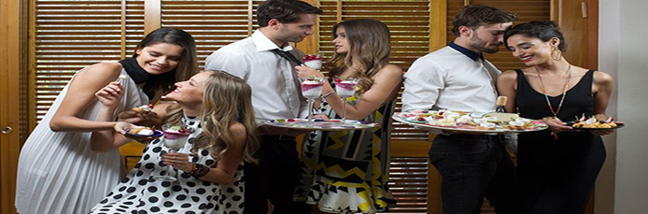
קשב תלוי משמעות - אפקט מסיבת הקוקטיילCherry (1953) ;
תשומת ליבו של האדם נוטה להימשך אחרי גירויים שהוא מיחס להם משמעות רבה. עם זאת, האפקט מתייחס באופן כללי ליכולת של האדם לקלוט גירויים ספציפיים שהם בעלי חשיבות פוטנציאלית גבוהה באופן חד ומידי, גם כאשר הוא בסביבה רועשת ומרובת גירויים.
מלבד שמו של האדם, אפקט זה יכול להתרחש גם כתגובה למילים משמעותיות אחרות (כמו "הצילו") או צליל בולט (כמו פיצוץ או ירייה).
אפקט מסיבת הקוקטייל מהווה
דוגמה להפניית קשב סלקטיבי למידע בעל משמעות
וזוהי לכידת קשב שמקורה בגירוי.

Slide 13
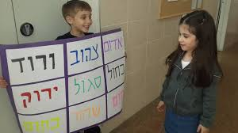
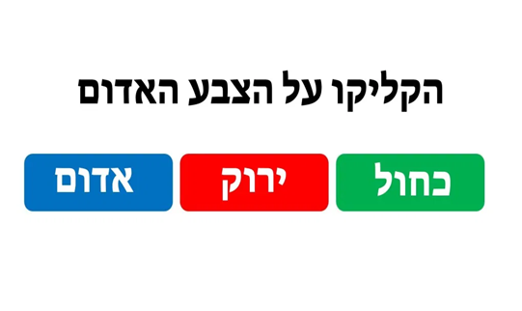
אפקט סטרופ
אפקט סטרופ הוא דוגמה לחוסר היכולת של הקשב להתעלם ממידע שנקלט ואפילו מעובד בצורה אוטומטית. זוהי לכידת קשב שמקורה בגירוי (המילים) שמתחרה בבחירת קשב מכוונת-מטרה (הצבעים).

Slide 14
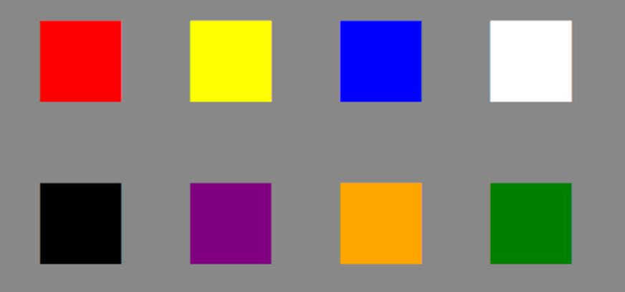
אפקט סטרופ ( stroop)
שלב ראשון של הניסוי:
אמרו בקול רם ובמהירות את הצבע של המלבנים

Slide 15
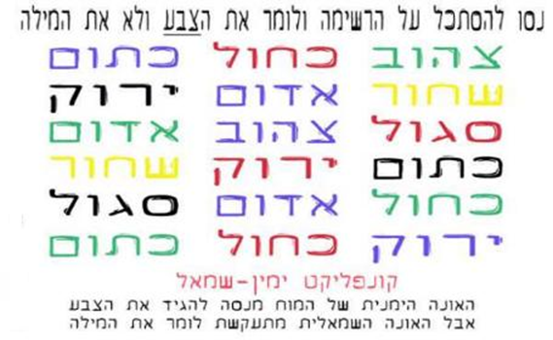
אפקט סטרופ stroop(המשך)
שלב שני של הניסוי:
אמרו בקול רם ובמהירות את הצבע של המילים שלפניכם:
לא ניתן להתעלם מן המשמעות של המילים, גם כשאינה רלבנטית למשימה

Slide 16
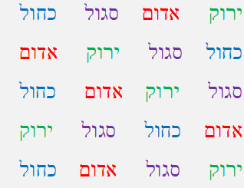
אפקט סטרופ stroop(המשך)
שלב שלישי של הניסוי:
אמרו בקול רם ובמהירות את הצבע של המילים שלפניכם:
מי יעשה את מטלת סטרופ טוב יותר מכם ?

Slide 17

מהו אפקט סטרופ?
המחשה של שני גירויים המתחרים על הקשב שלנו ויוצרים כישלון של קשב סלקטיבי.
מטרה: לבדוק קשב לפעולות אוטומטיות.
מהלך המחקר: האדם התבקש לציין את שם הצבע שבו כתובה מילה. המילים הן שמות צבעים, והן רשומות במגוון צבעים שונים.
תוצאות: לאדם נדרש זמן תגובה ארוך יותר לומר "כחול" כאשר המילה "אדום" כתובה בכחול, מאשר כאשר המילה "כחול" כתובה בצבע כחול.

Slide 18

מהו אפקט סטרופ?
מסקנות:
ההסבר המקובל לתופעת סטרופ הוא השערת זיהוי המילים האוטומטי: חשיפה למילה מעלה באופן אוטומטי את התוכן הסמנטי (המשמעות) של המילה ודבר זה מפריע למשימת זיהוי הצבע בו כתובה המילה. אנחנו רגילים לקריאה כך שמשמעות המילים נקלטת באופן אוטומטי גם כאשר הנבדק אינו מנסה לעבד את המידע.
ההאטה בזמני התגובה לציון שם הצבע, נגרמת מכיוון שקריאת מילים היא אוטומטית.

Slide 19
מהו אפקט סטרופ?
מסקנות: (המשך)
אפקט סטרופ הוא דוגמה לחוסר היכולת של הקשב להתעלם ממידע שנקלט ואפילו מעובד בצורה אוטומטית. זוהי לכידת קשב שמקורה בגירוי (המילים) שמתחרה בבחירת קשב מכוונת - מטרה (הצבעים).

Slide 20
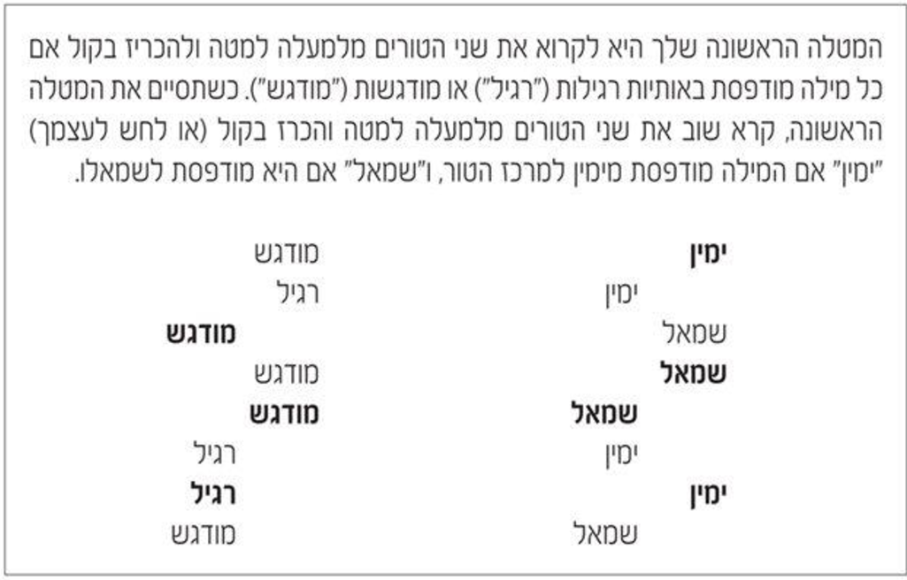
תרגיל: שתי מערכות החשיבה – מתי מערכות החשיבה מתנגשות:

Slide 21

היעדר קשב
בא לידי ביטוי בשתי צורות:
עיוורון קשבי- התופעה הקוגניטיבית של אי תפיסת עצמים נראים בהיעדר הפניית קשב עבורם.
עיוורון לשינוי- חוסר היכולת להבחין בשינויים בסביבה, אפילו אם אלו שינויים בולטים יחסית.
העיוורון יכול לנבוע משתי סיבות: האחת שבולטות הגירוי אינה מספקת (לא נוצרה לכידת קשב שמקורה בגירוי). השנייה היא היעדר מידע מספק לגבי הגירויים הרלוונטיים אליהם יש להיות קשובים.

Slide 22
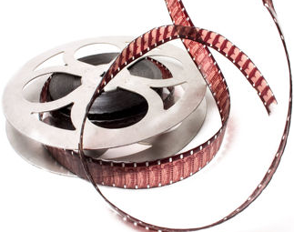
סרטון 01 – ניסוי הדלתות - עיוורון שינוי
The "Door" Study?
Notes:
הנחיות למורה: הסרטון מציג את המוח שיודע לנקות רעשים ממה שלא רלוונטי- המוח בוחר למה לשים לב. כאשר אתה ממוקד במטרה שלך, ואתה לא מצפה שהאדם התחלף באמצע השיחה, אתה לא שם לב לאדם גובה שלו, מה הוא לבש וכו..

Slide 23


Slide 24
סרטון 03 – מה השתנה - עיוורון שינוי
Notes:
הנחיות למורה: הסרטון מציג את המוח שיודע לנקות רעשים ממה שלא רלוונטי- המוח בוחר למה לשים לב. כאשר אתה ממוקד במטרה שלך, ואתה לא מצפה שהאדם התחלף באמצע השיחה, אתה לא שם לב לאדם גובה שלו, מה הוא לבש וכו..

Slide 25


Slide 26
סרטון 03 – מה השתנה - עיוורון שינוי
Notes:
הנחיות למורה: הסרטון מציג את המוח שיודע לנקות רעשים ממה שלא רלוונטי- המוח בוחר למה לשים לב. כאשר אתה ממוקד במטרה שלך, ואתה לא מצפה שהאדם התחלף באמצע השיחה, אתה לא שם לב לאדם גובה שלו, מה הוא לבש וכו..

Slide 27
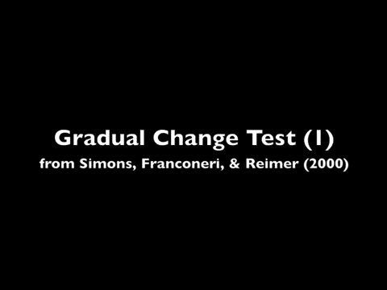

Slide 28
סרטון 004 – נסה לספור

Slide 29
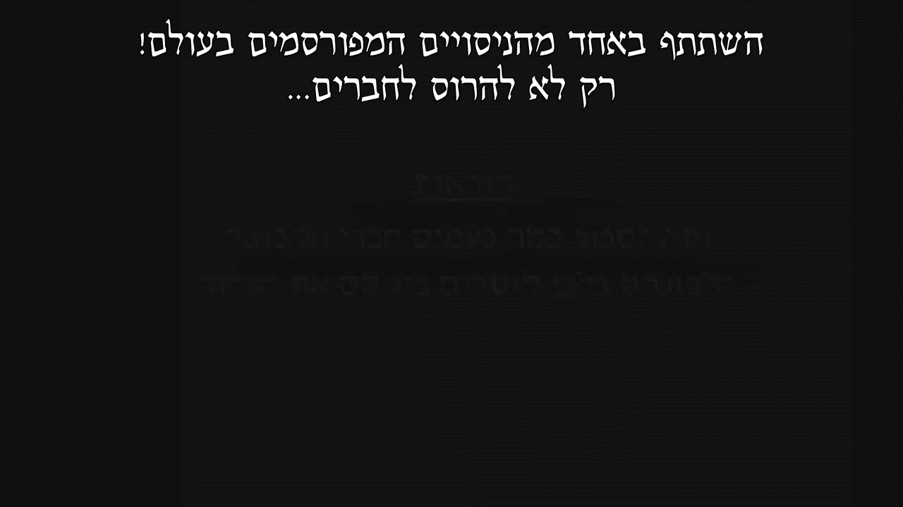

Slide 30
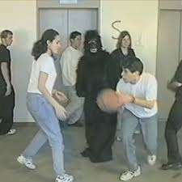
מי ראה את הגורילה?
מי ראה את הגורילה?
ניסוי הגורילה מהווה דוגמה למנגנון סינון המידע. הנבדקים מגדירים לעצמם כלל: "להתמקד בשחקנים בחולצות הלבנות ולהתעלם מאלו בחולצות השחורות". זוהי בחירת קשב מכוונת-מטרה שגורמת להם להתעלם גם מהגורילה בגלל צבעה השחור. מצד שני, ניתן לטעון שהגורילה, שצבעה כצבעי השחקנים, אינה בולטת מספיק ואינה מצליחה ליצור לכידת קשב שמקורה בגירוי.

Slide 31
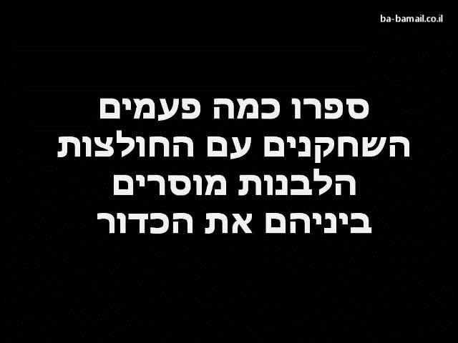

Slide 32
סרטון 006 – עיוורון קשבי

Slide 33


Slide 34
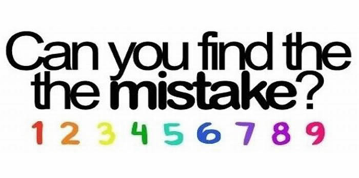
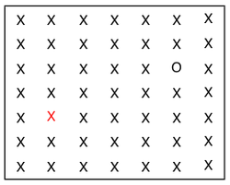
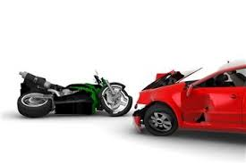
עיוורון קשבי
עיוורון קשבי בחיי היומיום - למרות שעיוורון קשבי ניכר בתפיסתנו בכל עת, אנו מודעים אליו רק במקרים בהם יש השלכות לכך שלא תפסנו עצמים שהיינו 'אמורים לראות'.
דוגמה מצערת היא הקושי של נהגים להבחין בכלי רכב דו-גלגליים. כיוון שרוב הנהגים מכוונים קשבית להבחנה במכוניות, קיימת נטייה שלא להבחין ברוכבי האופנוע והאופניים, מה שתורם לפגיעותם על הכביש.

Slide 35
אז מה היה לנו בשיעור?
מהו קשב ומהם מאפייניו?
בולטות ועוצמת גירויים
קשב תלוי משמעות - אפקט מסיבת הקוקטייל
אפקט סטרופ
עיוורון קשבי

